Slide 1

Název školy: Základní škola a mateřská škola, Hlušice
Autor: Mgr. Zuzana Drábková
Číslo projektu: CZ.1.07/1.4.00/21.3235
Název: VY_32_INOVACE_3B_13_Skupiny bě, pě, vě, mě
Téma: Český jazyk ve 3. a 4. ročníku ŽŠ

Slide 2
Anotace
Žáci si v této hodině procvičí psaní skupiny bě, pě, vě, mě.
V jednotlivých úkolech skládají žáci slova, doplňují bě, pě, vě, mě do slov.
Žák má za úkol vyškrtnout písmeno tak, aby vzniklo slovo.
Jednotlivé pracovní listy lze vytisknout.
Prezentace byla odpilotována na interaktivní tabuli.

Slide 3
Skupina bě, pě, vě, mě. Slož slova a napiš je.
pě | pou
mě | pě
na | tev
bě | vě
hrá | sto
nec

Slide 4
Doplň slova:
bě | pě | vě | mě
__žec | __na | __tev | v zi__
__há | pou__ | k__t | na stro__
holou__ | __kný | de__t | __řítko
sla__ | __st | k__ten | __síc
hrá__ | __t | med__d | __děný

Slide 5
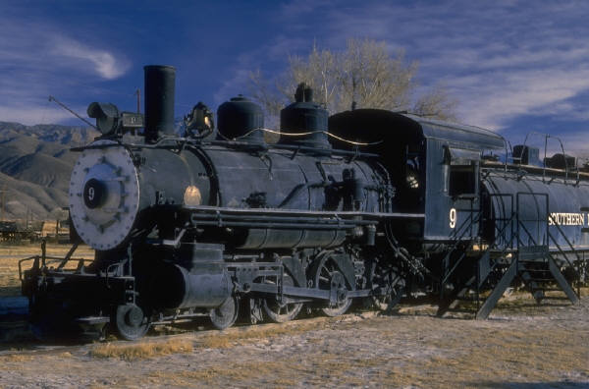
Ze slova vyškrtni písmeno. Napiš slovo, které se objeví.
koště
lavice
vlak

Slide 6
Napiš kde pracuje.
zahradník
dělník
úředník
plavčík
v __________
v ___________
v ___________
na __________

Slide 7
Doplň do vět slova.
změnit | vyměnit | odměna | rozměnit
Paní učitelka __________ příklad.
Martina si __________ boty.
Za splněný úkol dostaneš __________ .
Deset korun musíme __________ .
V domě museli __________ okna.

Slide 8
Citace
<?xml version="1.0"?>
Www.google.czhttp://www.google.cz/imgres?q=lokomotiva+western&amp;um=1&amp;hl=cs&amp;biw=1366
&amp;bih=624&amp;tbm=isch&amp;tbnid=flxc-wV7r2KJvM:&amp;imgrefurl=http://www.amata.cz/amata/esho
p/28-1-Puzzle/560-3-500-dilku&amp;docid=UCIW-xuxaf01lM&amp;imgurl=http://www.amata.cz/fotky258/foto
s/gen320/gen__vyr_2942puzzle_500_LOKOMOTIVA_jupiter.jpg&amp;w=320&amp;h=222&amp;ei=NQlJT-K
oOYjBhAe6zemADg&amp;zoom=1&amp;iact=hc&amp;vpx=492&amp;vpy=156&amp;dur=5460&amp;hovh=1
77&amp;hovw=256&amp;tx=153&amp;ty=79&amp;sig=114641736266807516407&amp;page=1&amp;tbnh=
131&amp;tbnw=173&amp;start=0&amp;ndsp=18&amp;ved=1t:429,r:2,s:0Www.google.czonline2012-02-26
Klipart Microsoft Office
Vlastní tvorba autora.

